Slide 1


Slide 2

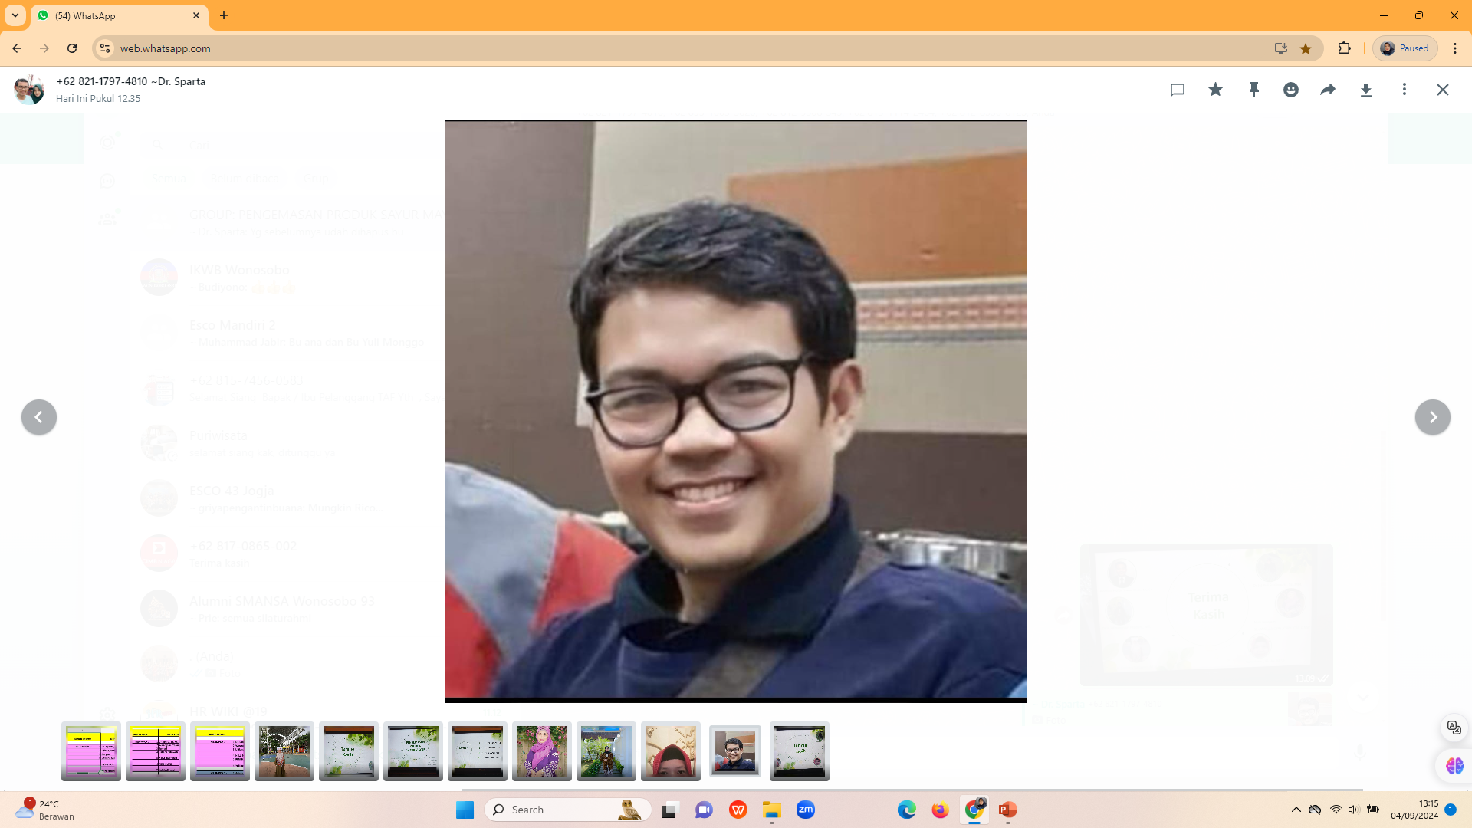
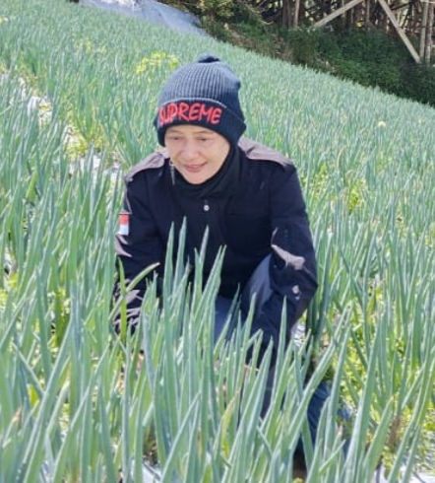
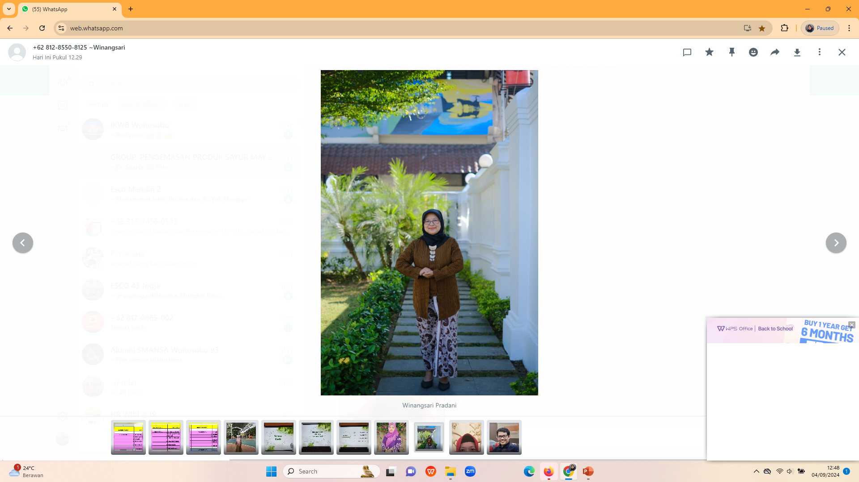

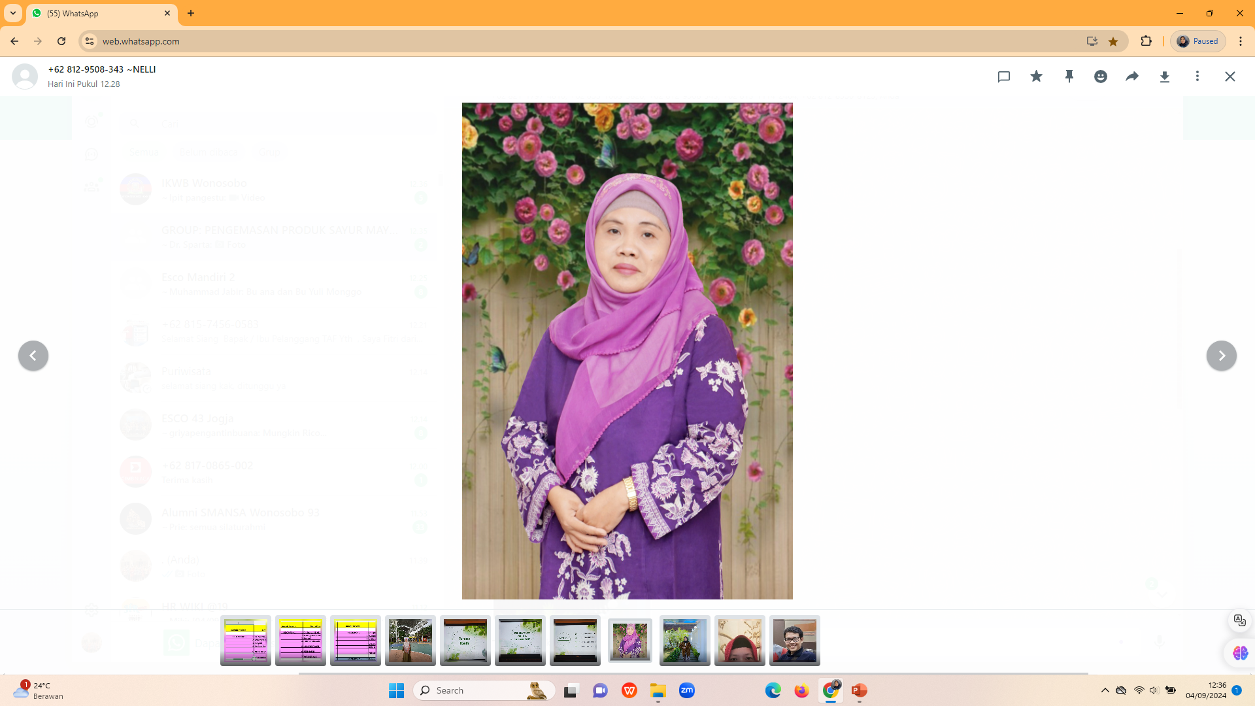
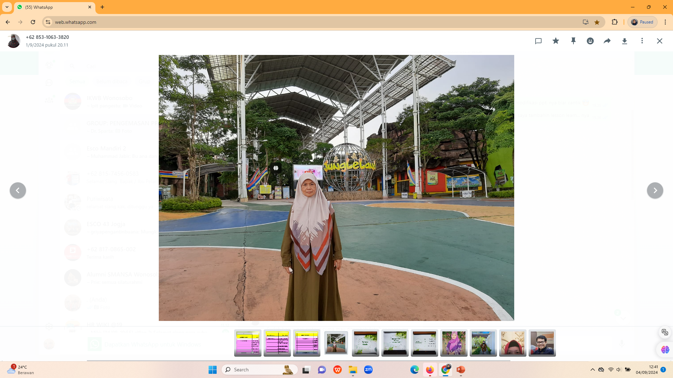
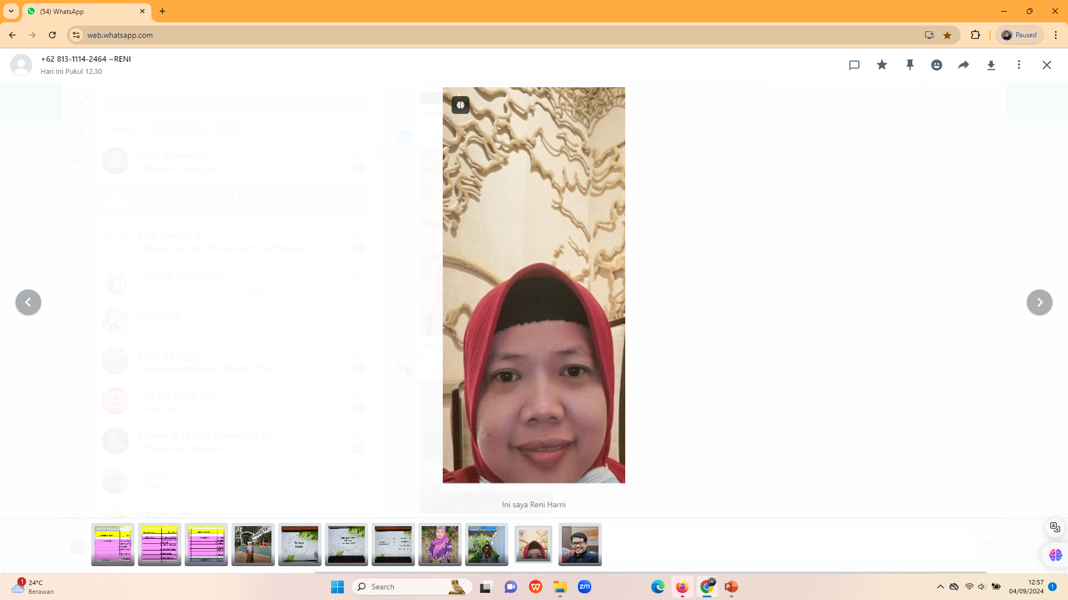
Associate Prof.Dr. Sparta, SE.Ak., ME.,CA
PENGEMASAN PRODUK
SAYUR MAYUR
Dr (c) Yuli Susilowati., SE.,MM.
Dr. Ir. Listiana Satiawati,M.Si.
Nelli Novyarni, SE.,M.Si.,Ak,CSRS.,CSRA.,CSP.,C.NSP.
Dr. Ir. Listiana Satiawati,M.Si.
Reni Harni., SE.,Ak.,M.S.E.

Slide 3
01
PENGEMASAN SELEDRI
DAFTAR ISI
02
PENGEMASAN TOMAT
03
PENGEMASAN DAUN BAWANG
04
PENGEMASAN SELADA KERITING

Slide 4
01
PENGEMASAN SELEDRI
APIUM GRAVEOLENS

Slide 5
Manfaat Seledri
Penyedap
masakan
Obat
Sayuran
daun
Di Jepang, Cina, dan Korea mempergunakan tangkai daun sebagai bahan makanan.
Di Eropa, memanfaatkan daun, tangkai dan umbinya
Di Indonesia diperkenalkan oleh Belanda, daunnya sebagai penyedap sup dana lalap.

Slide 6
Pengemasan Seledri
01
Seledri termasuk sayuran yang mudah rusak. Umur simpan seledri tanpa pengemasan dan pada suhu ruang relatif singkat yaitu 2 – 3 hari. Salah satu alternatif bentuk penanganan seledri adalah pengemasan atmosfer termodifikasi [3].
Kemasan Atmosfer Termodifikasi (Modified Atmosphere Packaging) adalah teknologi alternatif untuk pengemasan, distribusi, dan penyimpanan bahan pangan dalam rangka meningkatkan daya simpan.
Prinsip MAP adalah modifikasi komposisi gas di dalam kemasan dengan menggunakan plastik film, dengan permibilitas tertentu [4].
02

Slide 7
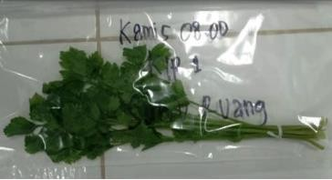
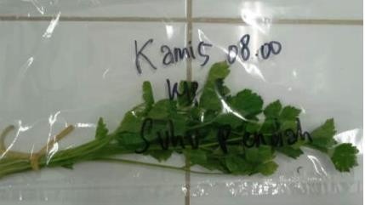
Percobaan Pengemasan Seledri
Plastik yang digunakan mengemas produk bahan percobaan adalat plastik polietilen densitas rendah (LDPE low density polyethylene) dengan variasi dua ketebalan yaitu 0,02 mm dan 0,08 mm.
01
Seledri dimasukkan kedalam plastik kemudian dikeluarkan udaranya / divacum. Hasil percobaan menunjukkan seledri yang dimasukkan dalam plastik vacum, diletakkan diudara terbuka selama 24 jam menunjukkan hasil yang lebih baik dari pada yang diletakkan di suhu dingin.
02
Di udara terbuka (keadaan bagus)
Di udara dingin (keadaan kurang bagus)

Slide 8
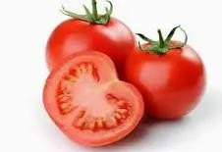
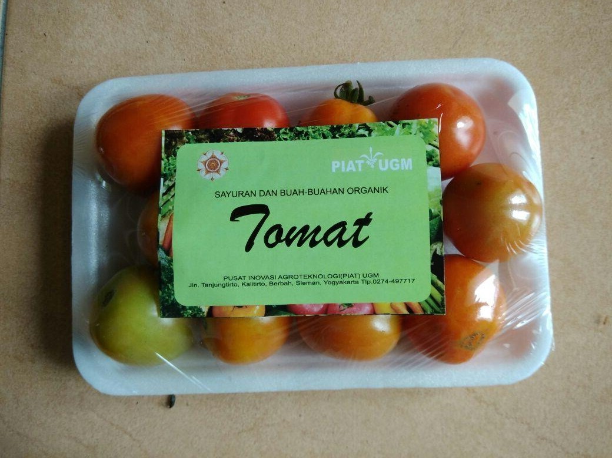
02
Pengemasan Tomat

Slide 9
PENGEMASAN TOMAT
Cara dan suhu pengemasan sangat berpengaruh terhadap warna dan kekerasan buah tomat. Pemasakan buah tomat berkorelasi tinggi dengan warna pemasakannya.
Pengemasan tidak dapat memperbaiki mutu. Oleh karena itu, produk dengan kualitas yang paling baik yang dikemas.
Ikut sertanya produk yang busuk atau rusak dalam kemasan dapat mengkontaminasi produk yang masih sehat.
Pengemasan bukan pengganti penyimpanan oleh karena itu penjagaan mutu yang paling baik adalah dengan mengkombinasikan pengemasan dengan penyimpanan yang baik (BPPHP, 2002)

Slide 10
Tujuan Pengemasan Tomat
1
2
Menghambat penurunan bobot berat akibat transpirasi.
2. Meningkatkan citra produk
3. Menghindari atau mengurangi kerusakan pada waktu pengangkutan.
.
4. Sebagai alat promosi
3
4
Pengemasan yang baik harus dapat melindungi barang segar dari pengaruh lingkungan dan mencegah dari cacat fisik.
Pengemasan harus memberikan keuntungan dari segi kesehatan sehingga tiap wadah harus bersih.
Setiap wadah yang tertutup dapat ikut membantu menghindarkan barang dari debu atau pasir selama pengangkutan sehingga produk yang telah dicuci akan tetap bersih sampai ke tangan konsumen.
Pengemasan juga menghindarkan produk dari kontaminasi senyawa yang tidak diinginkan, serangan hama dan mikro organisme.

Slide 11
Teknis Pengemasan
01
Pengemasan yang baik harus dapat melindungi barang segar dari pengaruh lingkungan dan mencegah dari cacat fisik.
02
Pengemasan harus memberikan keuntungan dari segi kesehatan sehingga tiap wadah harus bersih.
03
Setiap wadah yang tertutup dapat ikut membantu menghindarkan barang dari debu atau pasir selama pengangkutan sehingga produk yang telah dicuci akan tetap bersih sampai ke tangan konsumen.

Slide 12
Teknis Pengemasan
04
Pengemasan menggunakan wadah yang efisien dan tidak menurunkan mutu : karung goni, keranjang bambu. kotak kayu, plastik, kardus, stereform dan jala plastik.
05
Pengemasan disesuaikan dengan tujuannya : Pemanenan, penyimpanan, distribusi, kemasan untuk konsumen .
06
Untuk mempertahankan mutu tomat dalam jangka waktu yang relatif lama, cara paling mudah, murah, dan aman bagi tomat-tomat dalam negeri adalah menyimpannya dalam kotak kayu.
07
Kotak kayu higroskopis sehingga dapat menyerap H₂O dan di bagian bawahnya diberi kapur tohor atau Ca(OH)₂ untuk mengikat CO₂. Kemasan disimpan di tempat yang kering dan teduh sehingga penimbunan etilen dapat ditekan. Bila buah tomat masih berwarna kehijau-hijauan, penyimpanan dengan cara ini dapat menahan kesegaran buah tomat sampai 2 minggu (Widianarko, et al., 2000).

Slide 13
Teknis Pengemasan
08
Bahan kayu yang dipilih adalah kayu yang ringan dan kuat sehingga mudah dipindah dan dapat dilakukan penumpukan. Permukaan papan kayu dibuat sehalus mungkin. Hal ini untuk menghindarkan terjadinya luka pada buah tomat karena gesekan dari serat kayu yang mencuat keluar.
Cara pengepakan buah tomat dalam kotak kayu adalah buah disusun dalam peti dengan pangkal buah mengarah ke atas dan buah dalam lapisan diatur berselang-seling sampai mengisi peti hingga penuh. Lalu lapisan buah tomat tersebut ditutup jerami hingga penuh. Penggunaan jerami ini untuk meminimalikan terjadinya benturan yang dapat mengakibatkan kerusakan fisik pada buah tomat. Kemudian peti ditutup dengan kisi-kisi tripleks dan dikuatkan dengan paku serta plat seng. Untuk tujuan ekspor, pengepakan buah tomat dapat dilakukan dalam kotak dari bahan karton (kardus).
09

Slide 14
Teknis Pengemasan
10
Selain pengemasan dengan kotak kayu dan kardus, sekarang banyak digunakan penyimpanan dengan menggunakan bahan plastik. Sifat-sifat plastik yang digunakan juga berbeda-beda terutama sifat permeabilitasnya yang memungkinkan zat-zat dapat keluar atau masuk ke dalam kemasan plastik ini. Menurut Batu dan Thomson (1998), plastik jenis polyethylene 50 mikron dan polypropylene 25 mikron adalah yang terbaik dengan umur simpan tomat hijau sampai 30 hingga berwarna merah dan 60 hari hingga melunak pada penyimpanan suhu 13º C.
11
Buah-buah tomat impor di supermarket biasanya dibungkus dengan plastik polyethylene. Cara ini cukup efektif menekan pembentukan CO2 dan H2O. Namun polyethylene akan bereaksi dengan etilen yang dihasilkan buah tomat, membentuk rantai panjang thylene yang mudah bereaksi dengan lapisan lilin kulit tomat. Sampai batas tertentu pembentukan etilen ini kurang baik bagi kesehatan namun dapat dihambat dengan mengupas kulit buah.

Slide 15
Teknis Pengemasan
12
Pengemasan menggunakan plastik semipermeabel diatas disebut dengan MAP (Modified Atmosphere Packaging). MAP menghasilkan pengurangan konsentrasi O₂ dan peningkatan konsentrasi CO₂ di sekitar buah di dalam plastik. Efek dari penurunan tingkat O₂ adalah peningkatan CO₂. Kecepatan laju perubahan gas ini tergantung dari konsentrasi gas, waktu dan jenis buah. MAP umumnya mengurangi laju respirasi dan pelunakan buah, memperlambat serangan jamur pada buah dan mengurangi efek etilen karena pemasakan. MAP juga dapat memenuhi kelembaban udara dalam kemasan untuk memperlambat laju penurunan kadar air dan susut berat. Teknik MAP ini sangat efektif bila digabungkan dengan pendinginan.

Slide 16
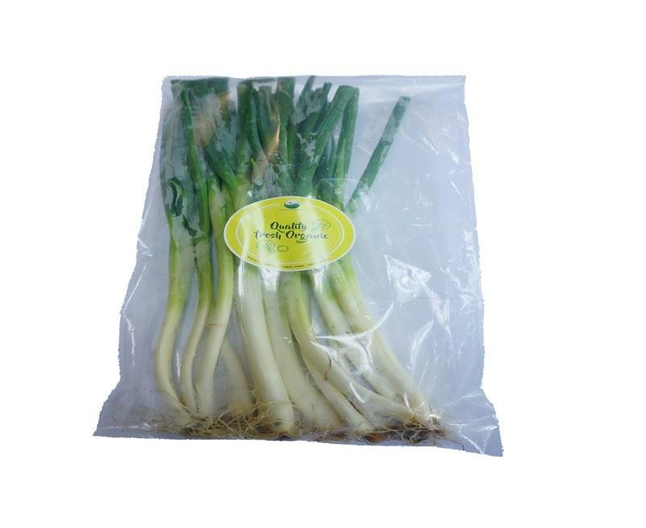
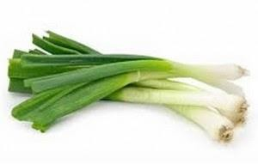
03
Pengemasan Daun Bawang

Slide 17
Pengemasan Daun Bawang
Pengemasan dilakukan sesuai dengan permintaan dan tujuan pasar dan menjamin bahwa produk terjaga kualitasnya.
  Memiliki kemampuan menjaga permeabilitas yang tinggi terhadap gas,
  Bersifat transparan,
  Memiliki desain yang layak.
Tujuan
Kriteria pengemasan
  4. Mampu menekan penurunan kerusakan apabila komoditas mengerut
  5. Memiliki lubang perforasi yang dapat mengatur sirkulasi
Tujuan dari pengemasan ini adalahmelindungi komoditi dari kerusakan mekanis serta menjaga kebersihan.
Tujuan
Kriteria pengemasan

Slide 18
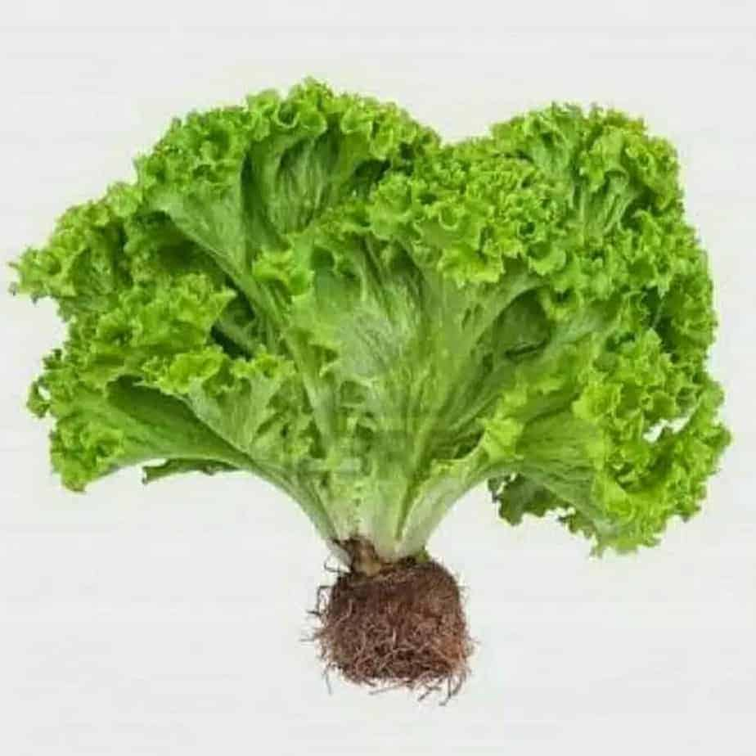
04
Pengemasan Selada Keriting
Lactuca sativa L

Slide 19
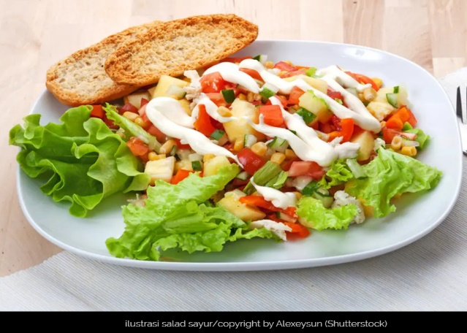
Selada Keriting
Selada Keriting
Berasal dari Asia Barat
Dikembangkan di banyak negara termasuk Indonesia
Kaya mineral dan vitamin lutein, beta-karoten, kalsium, serat, folat, zat besi, vitamin A, B6, dan K (Dewi et al., 2022).
Nilai Ekonomi
Nilai ekonomi tinggi sebab banyak dikonsumsi.
Manfaat
Khasiat membantu pembentukan sel darah merah dan putih, mengurangi penyakit tumor dan katarak, dan menyehatkan organ-organ sekitar hati (Amitasari et al., 2019).
Masakan : Selada, Burger, Lalapan dll

Slide 20
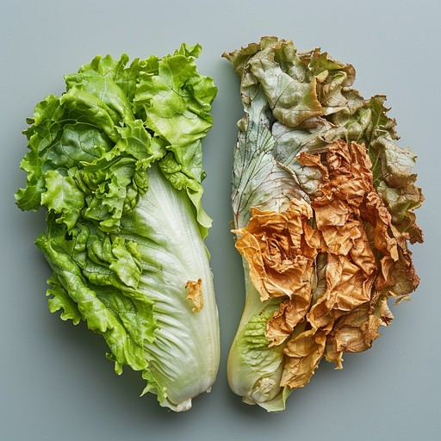
Kendala Penjualan
Mudah mengalami kerusakan
Kerusakan terjadi karena
Penanganan panen dan pasca panen yang buruk
Waktu tataniaga yang panjang (lama)

Slide 21
Pasca Panen - PRINSIP
Tujuan perlakuan pasca panen
- melindungi kerusakan akibat mekanis, suhu dan fisiologis (Agribisnis dalam Nurhayati, 2022).
- mendapatkan keuntungan dengan menambah nilai jual, memperpanjang umur simpan dan memperindah produk (Amitasari dkk., 2019
Kriteria bahan kemasan
(Mareta dan Shofia dalam Nurhayati, 2022):
- udara dapat lewat dengan bebas,
- tidak mengandung racun dan bereaksi negative dengan produk,
- mempertahankan kelembaban udara dan air,
- kuat dan tidak mudah bocor, tahan panas, dan
- mudah dilakukan serta murah biayanya.

Slide 22
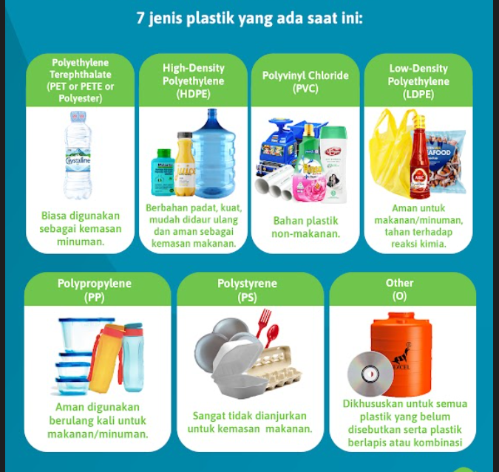
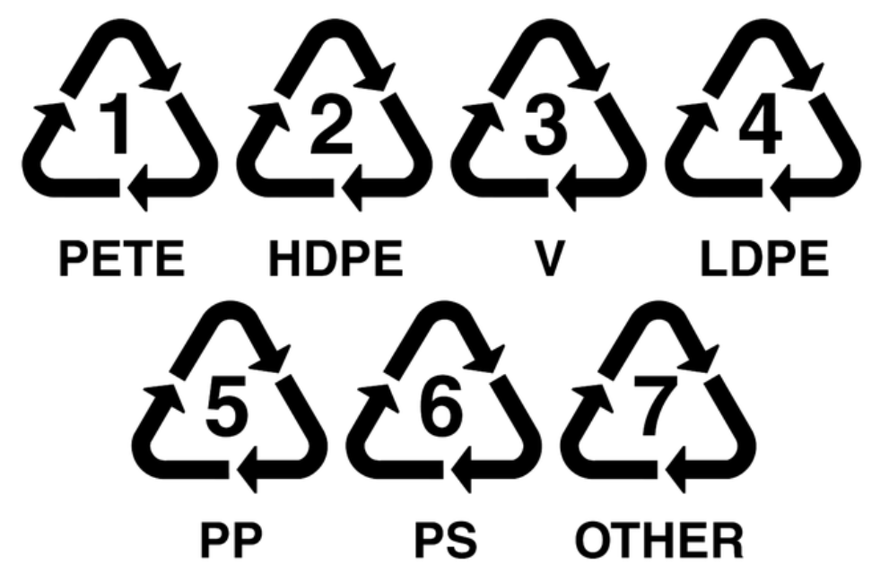
Bahan Kemasan Plastik
https://drive.google.com/file/d/1sXM2_8CtfvTzcggd95jM0Pk5SGZ4f4q8/view
https://lestari.kompas.com/read/2023/12/29/120000486/mengenal-7-jenis-plastik--karakteristik-dan-contohnya?page=all

Slide 23
Penelitian Pasca Panen
&
Pengemasan Selada
Penelitian 1 : Dilakukan oleh Riyan Farm dan Laboratorium Ilmu dasar dan Perlindungan Tanam Fakultas Pertanian Universitas Sultan Ageng Tirtayasa pada bulan Mei-Agustus 2022 (Riany et al., 2023) dan
Penelitian 2 : Dilakukan oleh Yayasan Bina Sarana Bakti (Amitasari et al., 2019)
  Penelitian 3 : Dilakukan oleh Laboratorium Pascapanen Jurusan Teknologi Pertanian Fakultas Pertanian Universitas Sam Ratulangi pada PT. Kawanua Agri Maya (Mamonto et al., 2020).

Slide 24
Langkah & Proses
Pasca Panen
Sebelum
Pengemasan
Penerimaan : panen dilakukan pada pagi hari sebelum jam 12
Penyortiran : pemilahan selada berdasarkan kualitas (grade A dan B)
Pendinginan dalam suhu ruang
Penirisan jika selada berair, menggunakan kipas angin
.
Penyimpanan
  Dalam almari pendingin
Bahan kemasan plastik (PP dan LDPE) dan kertas buram (untuk selada grade B / curah)
Divakum atau tidak divakum
Pengemasan

Slide 25
Hasil Penelitian
Perlakuan pasca panen yang baik terbukti memberi nilai tambah sebesar rata-rata 40% dibandingkan tanpa perlakuan (Amitasari et al., 2019).
Plastik kemasan jenis LDPE dan PP aman digunakan untuk membungkus selada (Riany et al., 2023) (Mamonto et al., 2020). Jenis plastic LDPE memberikan hasil terbaik karena memberikan perlindungan terhadap uap air tetapi dapat ditembus oksigen (O2), berkontribusi terhadap aroma dan flavor makanan serta dapat di-seal dengan panas (Riany et al., 2023).
Penyimpanan pada lemari pendingin memberikan hasil terbaik pada suhu 8,14 derajat Celsius dengan waktu simpan mencapai 9 hari.
Perlakuan tanpa vakum menunjukkan hasil cenderung lebih baik dalam mempertahankan kualitas selada.

Slide 26
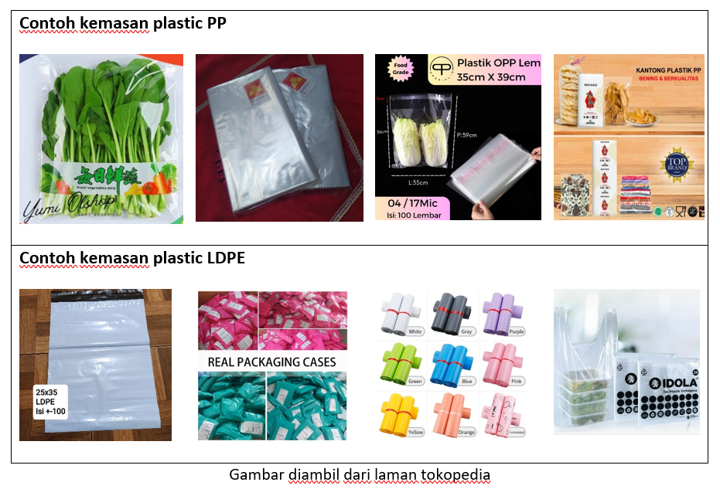
Hasil Penelitian

Slide 27
Daftar Pustaka
Amitasari, D., Noer, I., & Zaini, M. (2019). Analisis Nilai Tambah Selada Organik Kemasan Di Yayasan Bina Sarana Bakti. Karya Ilmiah Mahasiswa [Agribisnis], 1–10.
Dewi, A., Lubis, N., & Br. Sitepu, S. M. (2022). Budidaya Selada Organik Ramah Lingkungan (T. Media (ed.); 1st ed.). Tahta Media Group.
Mamonto, O., Lengkey, Lady, & Wenur, F. (2020). Analisis Penggunaan Beberapa Jenis Kemasan Plastik Terhadap Umur Simpan Sayur Selada (Lactuca sativa L) Selama Penyimpanan Dingin. E-Journal UNSRAT, 4(4), 1–9.
Nurhayati, N. ; S. (2022). Pendampingan inovasi pengemasan sayuran hidroponik. Jurnal PKM Agri Hatantiring, II(02), 32–37.
Riany, F., Sumartin, T. N. L. D. D., Nurmayulis, N., & Kartina, K. (2023). Pengaruh Jenis Plastik dan Metode Pengemasan Terhadap Kualitas Selada Selama Penyimpanan. AGROLOGIA: Jurnal Ilmu Budidaya Tanaman, 12(2), 193–205. https://ojs3.unpatti.ac.id/index.php/agrologia/article/view/10988
sumber gambar: https://aceh.tribunnews.com/2021/06/13/daun-seledri-bumbu-masak-yang-ternyata- berkhasiat-untuk-kesehatan-tubuh
https://id.wikipedia.org/wiki/Seledri
https://repository.ipb.ac.id/handle/123456789/60558
https://journal.ipb.ac.id/index.php/jtep/article/view/7412#:~:text=Kemasan%20Atmosfie%20Termodifikasi%20(Modified%20Atmosphere,plastik%20 film%20dengan%20permibilitas%20tertentu.
https://d1wqtxts1xzle7.cloudfront.net/84775767/Kelompok_04_Modifikasi_Atmosfer_Dengan_Pengem asan_Untuk_Produk_Hortikultura
Direktorat Budaidaya Tanaman Sayuran dan Biofarmaka (2009). SOP(Standar Operasional Prosedur). (2009).Budidaya Daun Bawang Tunggal (Allium spp) , Jakarta Selatan.Direktorat Jenderal Hortikultura .Direktorat Budidaya Tanaman Sayuran dan Biofarmaka.
Fera, R., G. Sumartono, & W. Tini. (2019).Pertumbuhan Dan Hasil Tanaman Bawang Daum ( Allium Fistolosum.L) pada Jarak Tanam Dan Pemotongan Bibit Yang Berbeda.Jurnal Penelitian Pertanian TerapaN n,19(1): 11
Kanara, Agri.2009. Pengemasan dan PenyimpananBuah Tomat. Available https://agrikanara.blogspot.com/2009/03/pe ngemasan- dan penyimpanan-buah-tomat.html
Kuraray. 2021. Apa yang dimaksud dengan kemasan atmosfer yang dimodifikasi? Availble at: https://www-packaging- kuraray-eu.translate.goog/blog/modified-atmospher packaging/

Slide 28
Associate Prof.Dr. Sparta, SE.Ak., ME.,CA.
Dr (c) Yuli Susilowati., SE.,MM.
Terima
Kasih
Dr.Ir. Winangsari Pradani, MT.
Nelli Novyarni, SE.,M.Si.,Ak,CSRS.,CSRA.,CSP.,C.NSP.
Dr. Ir. Listiana Satiawati,M.Si.
Reni Harni., SE.,Ak.,M.S.E.

